Slide 1
ҚАЗАҚСТАН БІЛІМ ЖӘНЕ ҒЫЛЫМ МИНИСТРЛІГІ
Д.СЕРІКБАЕВ АТЫНДАҒЫ ШЫҒЫС ҚАЗАҚСТАН МЕМЛЕКЕТТІК ТЕХНИКАЛЫҚ УНИВЕРСИТЕТІ
ТАҚЫРЫБЫ: АРА ШАРУАШЫЛЫҒЫ ЖӘНЕ БАЛАУЫЗ ӨНДІРУ
Өскемен қаласы
2018 жыл

Slide 2
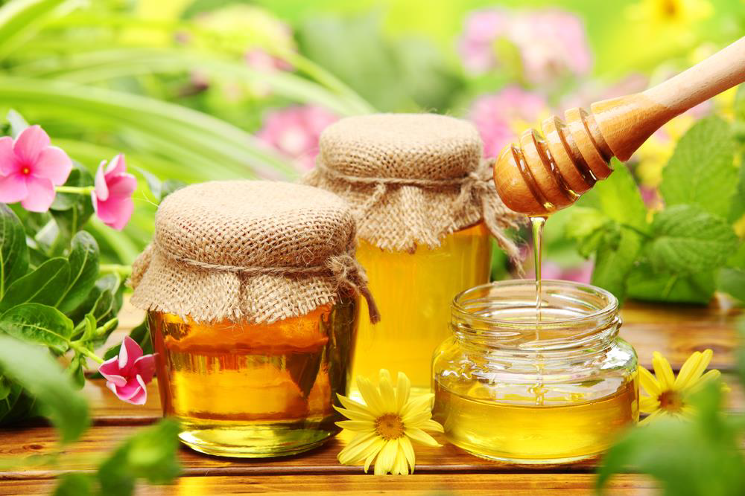

Slide 3
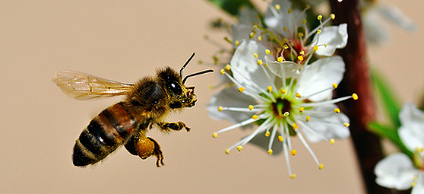
Тақырыптың өзектілігі
Бал ара шаруашылығы - ауылшаруашылық өндiрiсiнiң саласы, оның жұмыс iстеу негiзгi энтомофильдi өсiмдiктердi тозаңдандыру мен олардың өнiмдiлiгiн арттыру, бал ара шаруашылығы өнiмдерiн алу үшiн бал араны өсiру, ұстау және пайдалану болып табылады

Slide 4
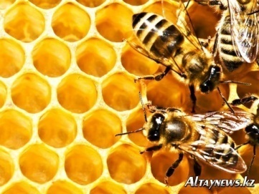
Жобаның мақсаты
Бал ара шаруашылығы өнiмiн өндiру, бал араны қорғау, пайдалану және молықтыру, оларды ауылшаруашылық дақылдарын және барлық тозаңдандырылатын флораны тозаңдандыру үшiн тиiмдi пайдалану, ара шаруашылығының, сондай-ақ өсiмдiк шаруашылығының өнiмдiлiгiн арттыру үшiн жағдай жасау, бал ара шаруашылығымен айналысатын жеке және заңды тұлғалардың құқықтары мен мүдделерiн сақтау

Slide 5
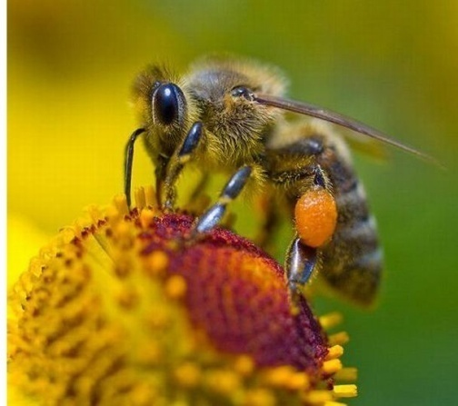
Жалпы мәліметтер
Ара шаруашылығы - ауыл шаруашылығының ара өсіріп, бал жинаумен айналысатын бір саласы. Ара шаруашылығы. ерте заманнан бері бал ғана емес, басқа да құнды өнімдердің (ара уы, прополис, балауыз, ара желімі, т.б.) көзі болды. Қазақстанда Ара шаруашылығы кәсіпшілік ретінде алғаш Шығыс Қазақстан өңірінде дамыған. 1777 ж. Ресей ғалымы П.С. Паллас Үлбі өз-нің бойы бал арасын өсіруге қолайлы екендігін жазған.

Slide 6
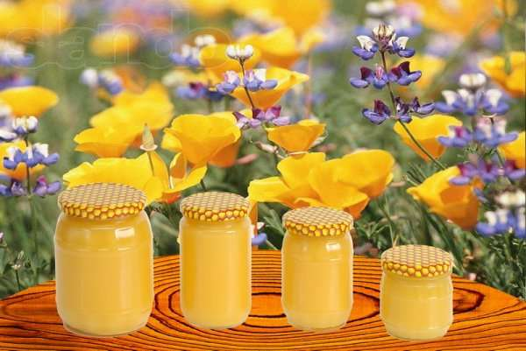
Жобаның жаңашылдығы:
Бағдарлама концепциясы – омарташылық және ара балын өндіру технологиясын қарастырады. Негізгі әдіс – балды жинау амортизациясы. Ол дегеніміз – балды ара ұясынан тікелей өндіру. Бұл әдіс алғаш рет Австралияда ойлап шығарылған. Седар және Сюарт Андерсон 2015 жылдың ақпан айында жаңа ұядан бал бірден ыдысқа түсетінін көрсеткен.

Slide 7
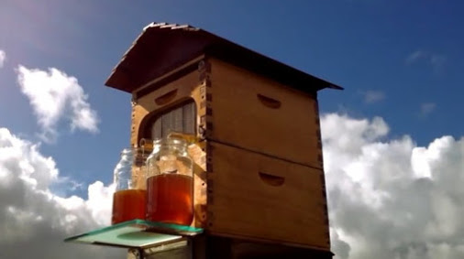
Flow Hive – “Ұядағы ағын”
Араның қауіпсіздігі
Балды тез әрі өнімді өндіру
Уақыт үнемділігі
Ара ұясының сапасы(құрамында бифенолдың болмауы)
77 000

Slide 8
Өнім туралы қысқаша сипаттама
Бал дегеніміз - аралардың арнайы сөлінен түзілетін қатты, ұсақ түйіршікті, түссіз, қошқыл-қоңыр түсті зат. Грек тілінен аударғанда бұл сөз құдайлар сусыны деген мағынаны білдіреді. Шырын – өсімдіктердің сөлінен бөлінетін қантты сусын, ол гүлдеріне тозаңдандырушы – жәндіктерді, кейбір құстарды тартады. Негізгі бөлігі – аралардың алуы. Шырынның құрамы өсімдіктер сөлінің құрамынан ерекшеленеді

Slide 9
Ежелгінің танымал дәрігері Авиценна (980-1037 жж.) «Канонда» халыққа: «денсаулықты сақтап қалғың келсе, ұзақ ғұмыр сүргің келсе, жастық шақты сақтағың келсе міндетті түрде бал же» деген өсиет қалдырған. Мұсылманның қасиетті кітабы – Құранда былай делінген: ара балы емдік қасиеттерге ие. Мұхаммед Пайғамбар үш түрлі әдіспен емделуге болады деген. Ол балмен, кертулермен және күйдірулермен.

Slide 10
Жобаны жүзеге асыру үшін қажетті қаржылық ресурстар:
Жоба бойынша жалпы біріктірілген инвестициялық жұмсалымдар 2 млн. теңге
    “DAMU Start-Up” бағдарламасы бойынша несие алу – 1 млн теңге
    Инвесторлар тарту – 0,5 млн теңге
    Өз қаражаты – 0,5 млн теңге

Slide 11
Бизнес жүзеге асыратын орталық:
Шығыс Қазақстан облысы Өскемен қаласы Катон-Қарағай ауданы жер телімін жалға алу – 2 га.
Жуық шамамен орналасатын ұя саны – 250
Құрал-жабдықтар салатын орын
Жұмысшылардың жеке жұмыс істеу кабинеті

Slide 12
Қаражат
Ұзақ мерзімді:
Құрал-жабдықтар орны- 200 000тг
Жабдықтар – 950 000 тг
Жөндеу жұмыстары – 500 000 тг
Қысқа мерзімді:
Омарташылар–250 000 тг
Жарнама – 100 000 тг

Slide 13
Болжалынған түсімдер:
1-жыл | 700 000 тг
2-жыл | 1 200 000 тг
3-жыл | 2 400 000 тг
4-жыл | 2 800 000 тг

Slide 14
Өтелу мерзімі
2 жыл 1 ай
1 094107
39,58%
Дисконт ставкасы
Таза келтірілген құн
Рентабельділіктің ішкі нормасы
15%
Инвестиция рентабельдігі
48,44%

Slide 15
  Жобаны жүзеге асыру мынадай жетістіктерге жетуге мүмкіндік береді:
1. Қазақстанның нарығында бәсекеге қабілетті бал ара шаруашылығын қалыптастыру;
2. жаңа, ақысы жоғары жұмыс орындарын қалыптастыру;
3. салық түрінде бюджетке түсімді ұлғайту;
4. қызметтер саласына инвестиция тарту.

Slide 16
Негізгі және потенциалды бәскелестер
Қостанай облысы бойынша ең негізгі бәсекелес ТОО «Элитный мед». ТОО «Элитный Мёд» – ара шаруашылығын өндіруші компания. Барлық Қазақстан бойынша. Мекен-жайы – г. Костанай, ул. Карбышева 16.
Владимир Юнд – “Орта тенек” Талдыкорган облысы
“Мир пчел” - Этномир

Slide 17
Ара туралы заң
Қазақстан Республикасының 2002 жылғы 12 наурыздағы N 303 Заңы
Қазақстан Республикасы Парламентiнiң Жаршысы, 2002 ж., N 5, 5-құжат."Егемен Қазақстан" 2002 жылғы 16 наурыз N 58-59
  1 тарау – бал ара шаруашылығы
  3 тарау - БАЛ АРАЛАРДЫ ҚОРҒАУ
  5 тарау - ҚАЗАҚСТАН РЕСПУБЛИКАСЫНЫҢ БАЛ АРА ШАРУАШЫЛЫҒЫ
  ТУРАЛЫ ЗАҢДАРЫН БҰЗҒАНЫ ҮШIН ЖАУАПКЕРШIЛIК

Slide 18
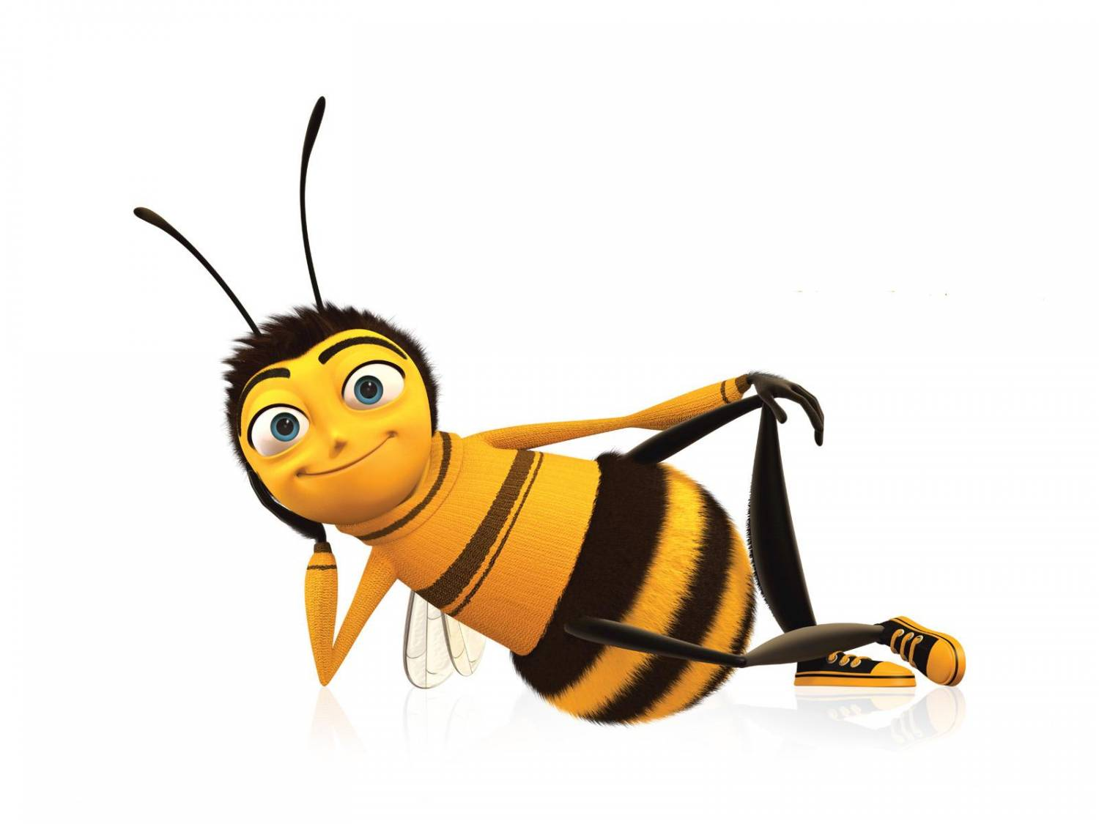
Назарларыңызға рахмет!!!
Назарларыңызға рахмет

